Slide 1
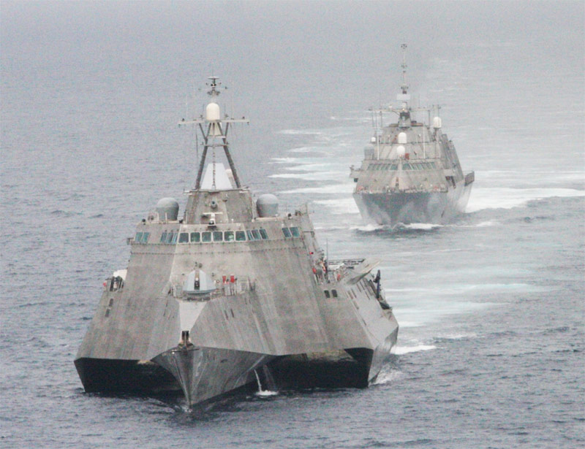
ΕΛΕΥΘΕΡΕΣ ΕΠΙΦΑΝΕΙΕΣ
(FREE SURFACE EFFECT, FCE)

Slide 2
ΕΛΕΥΘΕΡΕΣ ΕΠΙΦΑΝΕΙΕΣ
Μέχρι τώρα: Προσθαφαιρούμενα- μετακινούμενα βάρη είχαν σταθερό κ.β. (στερεά)
Τι συμβαίνει στην περίπτωση που το μετακινούμενο βάρος είναι υγρό ;
Πλήρως γεμάτη δεξαμενή= σταθερό κ.β.
Μισογεμάτη δεξαμενή: το υγρό μετακινείται λόγω κίνησης πλοίου (κλίση)
Η περίπτωση βάρους σε υγρή μορφή σχετίζεται με τις δεξαμενές υγρών ενός πλοίου (καυσίμων,νερού,λαδιού)

Slide 3
ΕΛΕΥΘΕΡΕΣ ΕΠΙΦΑΝΕΙΕΣ
Ελεύθερη επιφάνεια= η επιφάνεια υγρού μέσα σε μια μερικώς γεμάτη δεξαμενή ή σε ένα μερικώς γεμάτο χώρο.
Όταν το πλοίο λάβει κλίση, το υγρό μετατοπίζεται, άρα η θέση του κ.β του υγρού αλλάζει.
Αποτέλεσμα: Αλλαγή στη θέση του κ.β. του πλοίου.
(Επίδραση στην ευστάθεια πλοίου)

Slide 4
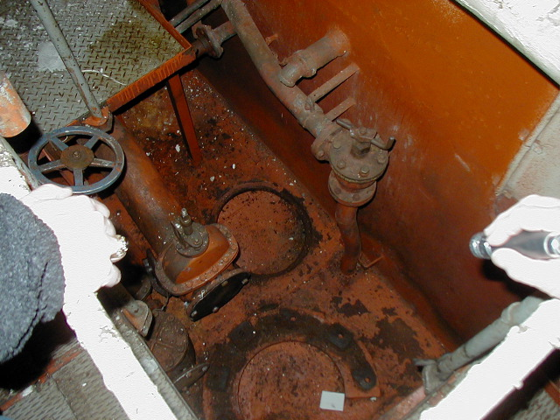
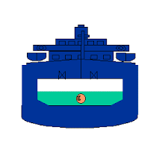
ΕΛΕΥΘΕΡΕΣ ΕΠΙΦΑΝΕΙΕΣ
Συνηθισμένες περιπτώσεις ελεύθερης επιφάνειας:
Κύτη στα Μηχανοστάσια.
Μισογεμάτες δεξαμενές.
Water on deck.

Slide 5
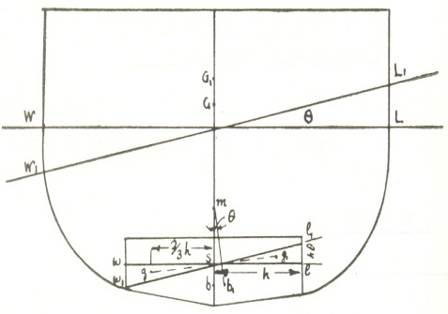
ΕΛΕΥΘΕΡΕΣ ΕΠΙΦΑΝΕΙΕΣ
ΣΚΕΠΤΙΚΟ
Κατά την εγκάρσια μετακίνηση του πλοίου, το υγρό μετακινείται, διατηρώντας την επιφάνειά του οριζόντια.
Η κίνηση του υγρού μέσα στη δεξαμενή είναι παρόμοια με μετακίνηση βάρους κατά το εγκάρσιο.
Το κέντρο βάρος του πλοίου μετακινείται κι αυτό προς την ίδια κατεύθυνση, μειώνοντας έτσι τον μοχλοβραχίονα επαναφοράς.
Η μετακίνηση του υγρού ισοδυναμεί με φαινομενική ανύψωση του κέντρου βάρους του πλοίου.

Slide 6
ΕΛΕΥΘΕΡΕΣ ΕΠΙΦΑΝΕΙΕΣ
M
G
Z
B
B₁

Slide 7
ΕΛΕΥΘΕΡΕΣ ΕΠΙΦΑΝΕΙΕΣ
M
Gi
Z₃
G
Z
Z₂
G₂
B
B₁

Slide 8
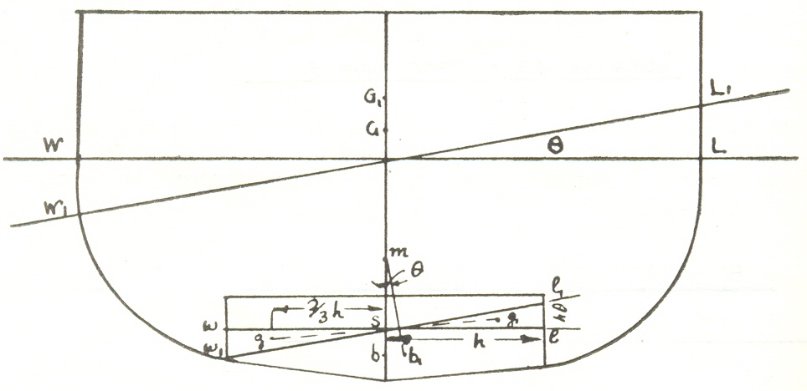
ΕΛΕΥΘΕΡΕΣ ΕΠΙΦΑΝΕΙΕΣ
$W x GGi$= w x bm
$$bm=\frac{i}{v}$$
$${GG}_{i}=\frac{w}{Δ}×\frac{i}{v}=\frac{δ_{υ}}{δ_{θαλ}}×\frac{v}{∇}×\frac{i}{v}=\frac{δ_{υ}}{δ_{θαλ}}×\frac{i}{∇}$$

Slide 9
ΕΛΕΥΘΕΡΕΣ ΕΠΙΦΑΝΕΙΕΣ
Παρατήρηση
bm: Αναλογία με τη μετακεντρική ακτίνα
Το βάρος του υγρού μοιάζει να είναι αναρτημένο από το m. Άρα το κ.β. του πλοίου φαινομενικά ανυψώνεται.
Αν η ελεύθερη επιφάνεια δημιουργείται από δεξαμενή με θαλ. νερό:
$${GG}_{i}=\frac{i}{∇}$$
Διόρθωση Ημιτόνου
$$G_{i}Z_{i}=GZ−\frac{i}{∇}×\sin{θ}$$

Slide 10
ΕΛΕΥΘΕΡΕΣ ΕΠΙΦΑΝΕΙΕΣ
Πλοίο με Δ=650 tns έχει GM=0,414 m. Να βρεθεί η επίδραση της ελεύθερης επιφάνειας των παρακάτω δεξαμενών
Είδος | Αριθμός | Διάσταση |  | Ειδικό βάρος δ
 |  | Μήκος (m) | Πλάτος (m) | tn/m³
Καυσίμου | 1 | 3,65 | 1,83 | 0,92
Έρματος | 1 | 4,57 | 3,65 | 1,025
Ποσίμου | 2 | 2,44 | 1,22 | 1
Επειδή έχω περισσότερες από 1 δεξαμενές θα πρέπει να υπολογίσω την επίδραση καθεμίας και στο τέλος να αθροίσω
$$GG_{i}=\frac{δ_{υ}}{δ_{θαλ}}×\frac{i}{∇}$$

Slide 11
ΕΛΕΥΘΕΡΕΣ ΕΠΙΦΑΝΕΙΕΣ
Είδος | Αριθμός | Διάσταση |  | Ειδικό βάρος δ
 |  | Μήκος (m) | Πλάτος (m) | tn/m³
Καυσίμου | 1 | 3,65 | 1,83 | 0,92
Έρματος | 1 | 4,57 | 3,65 | 1,025
Ποσίμου | 2 | 2,44 | 1,22 | 1
Δ=650 tns
GM=0,414 m
$$GG_{1}=\frac{0,92}{1,025}×\frac{1,864}{634,146}=0,0026 m$$
$$GG_{i}=\frac{δ_{υ}}{δ_{θαλ}}×\frac{i}{∇}$$
$$GG_{2}=\frac{1,025}{1,025}×\frac{18,5}{634,146}=0,029 m$$
$$GG_{3}=2×\frac{1}{1,025}×\frac{0,37}{634,146}=0,0011 m$$

Slide 12
ΕΛΕΥΘΕΡΕΣ ΕΠΙΦΑΝΕΙΕΣ
GM=0,414 m
$$GG_{1}=0,0026 m$$
$$GG_{2}=0,029 m$$
$$GG_{3}=0,0011 m$$
GM | 0,414
$$GG_{1}$$ | -0,0026
$$GG_{2}$$ | -0,029
$$GG_{3}$$ | -0,0011
GM _{final} | 0,3813

Slide 13
ΕΛΕΥΘΕΡΕΣ ΕΠΙΦΑΝΕΙΕΣ
Επίδραση Ελεύθερων Επιφανειών:
Μεγαλύτερη με αύξηση του μήκους και πλάτους διαμερίσματος
Αυξάνεται όσο μειώνεται το βύθισμα (de-ballasting) του πλοίου (εκτόπισμα)
Ανεξάρτητο από το βάθος του υγρού στο χώρο

Slide 14
ΕΛΕΥΘΕΡΕΣ ΕΠΙΦΑΝΕΙΕΣ
Μικρότερη επίδραση όταν:
Συμπίεση Επιφάνειας (α, β)
Διαπερατότητα Επιφάνειας (γ)
Διαπερατότητα Όγκου (γ)

Slide 15
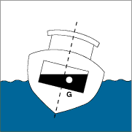
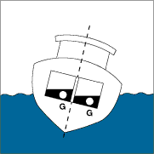
ΕΛΕΥΘΕΡΕΣ ΕΠΙΦΑΝΕΙΕΣ
VS

Slide 16
ΕΛΕΥΘΕΡΕΣ ΕΠΙΦΑΝΕΙΕΣ
Από CROSS CURVES:Υπολογισμός GZ-Κατασκευή καμπύλης στατικής ευστάθειας.
Διόρθωση καμπύλης στατικής ευστάθειας για πραγματική θέση G.
Διόρθωση καμπύλης στατικής ευστάθειας λόγω ύπαρξης FREE SURFACE.

Slide 17
ΕΛΕΥΘΕΡΕΣ ΕΠΙΦΑΝΕΙΕΣ
Από Υδροστατικό: Εύρεση KM,BM.
Από Πείραμα Ευστάθειας:Υπολογισμός KG.
(Διόρθωση λόγω ύπαρξης FREE SURFACE)
Υπολογισμός GM.
Διόρθωση λόγω ύπαρξης FREE SURFACE

